Slide 1
Краткосрочный проект по ПДД в подготовительной группе «Безопасный пешеход начинается с детства»
Подготовила воспитатель : Газалиева А.Т.
2022г.

Slide 2
Все мы педагоги, пытаемся ответить на вопрос
«Как обеспечить безопасность
и здоровый образ жизни наших детей?»
Вид проекта: информационно - познавательный.
Сроки реализации: краткосрочный (с06.12.2021 по
17.12.2021г.)
Объект проекта: совместная работа воспитатели и дети.
Предмет проекта: процесс воспитания и обучения.
Участники проекта: воспитатель – Газалиева А.Т.
дети подготовительной группы.
Разработчик проекта: воспитатель – Газалиева А.Т

Slide 3
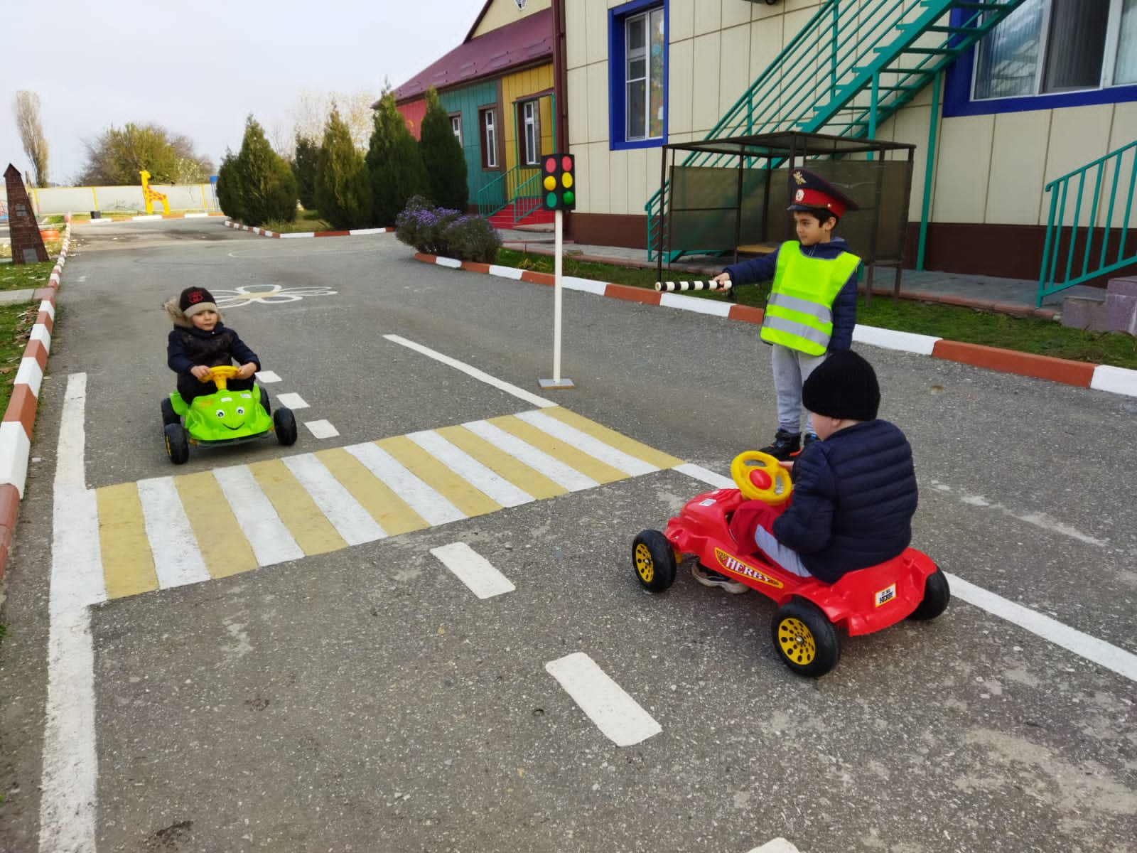
«Правила дорожные не так уж и сложны,
только в жизни правила очень всем нужны»

Slide 4
Зачастую причиной дорожно-транспортных происшествий бывают дети. Поэтому обеспечение безопасности движения становиться все более важной государственной задачей, и особое значение приобретает заблаговременная подготовка самых маленьких пешеходов и пассажиров – детей.

Slide 5
Цели и задачи проекта :
:
Закреплять знания о правилах дорожного движения.
Расширять знания о светофоре.
Расширять знания детей о работе сотрудников ГИБДД.
Продолжать знакомить с назначением дорожных знаков.
Систематизировать знания детей о ПДД путем проигрывания проблемных ситуаций.
развивать осторожность, внимательность, самостоятельность, ответственность и осмотрительность на дороге;
Формировать личностные качества: внимание, ответственность за своё поведение - уверенность в своих действиях.

Slide 6
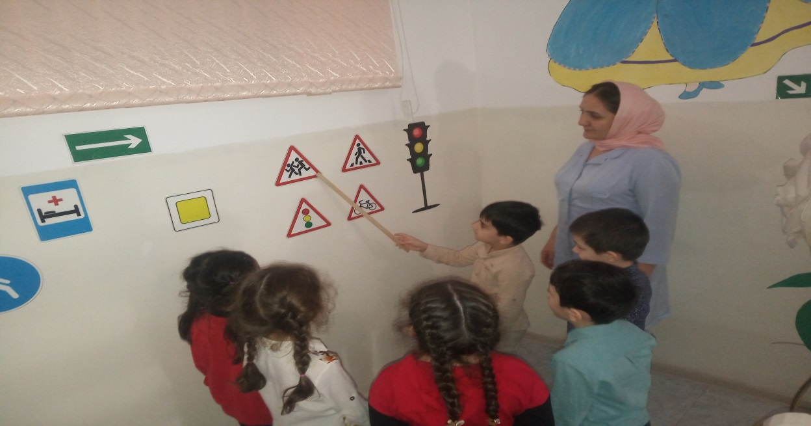
Беседа «Зачем нужны правила дорожного движения».

Slide 7
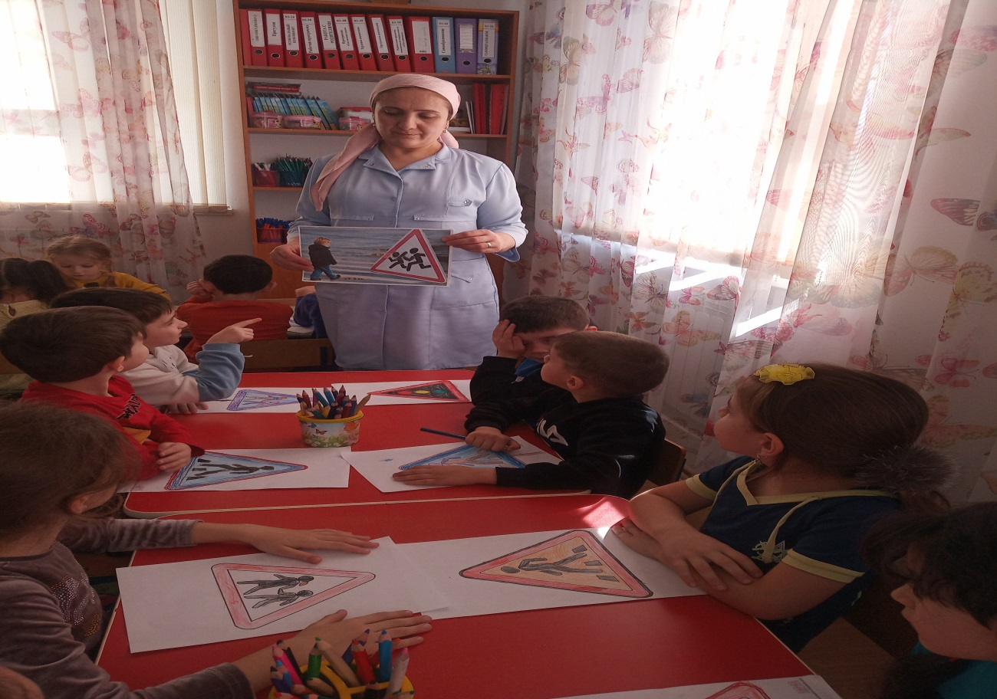
Раскраски с ПДД для дошкольников
«Дорожные знаки»

Slide 8
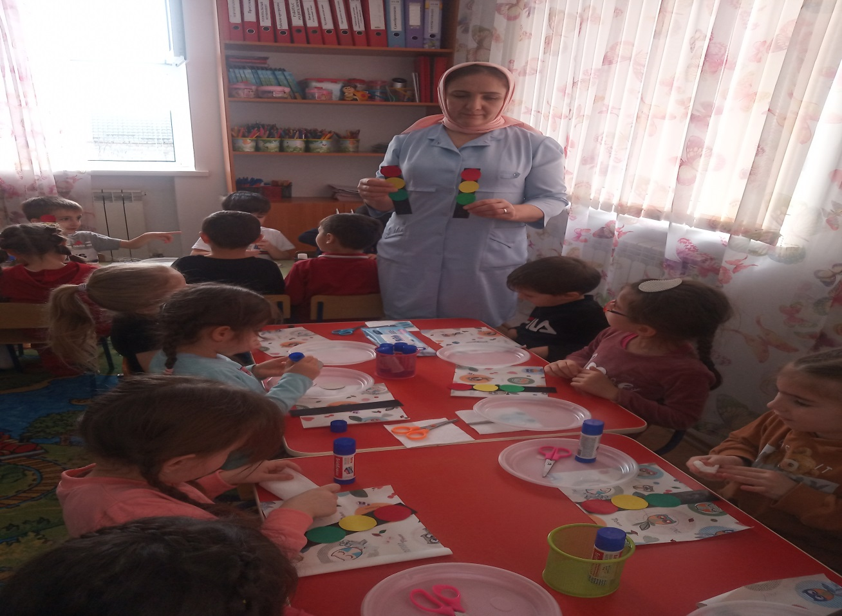
Аппликация: «Веселый светофор»

Slide 9
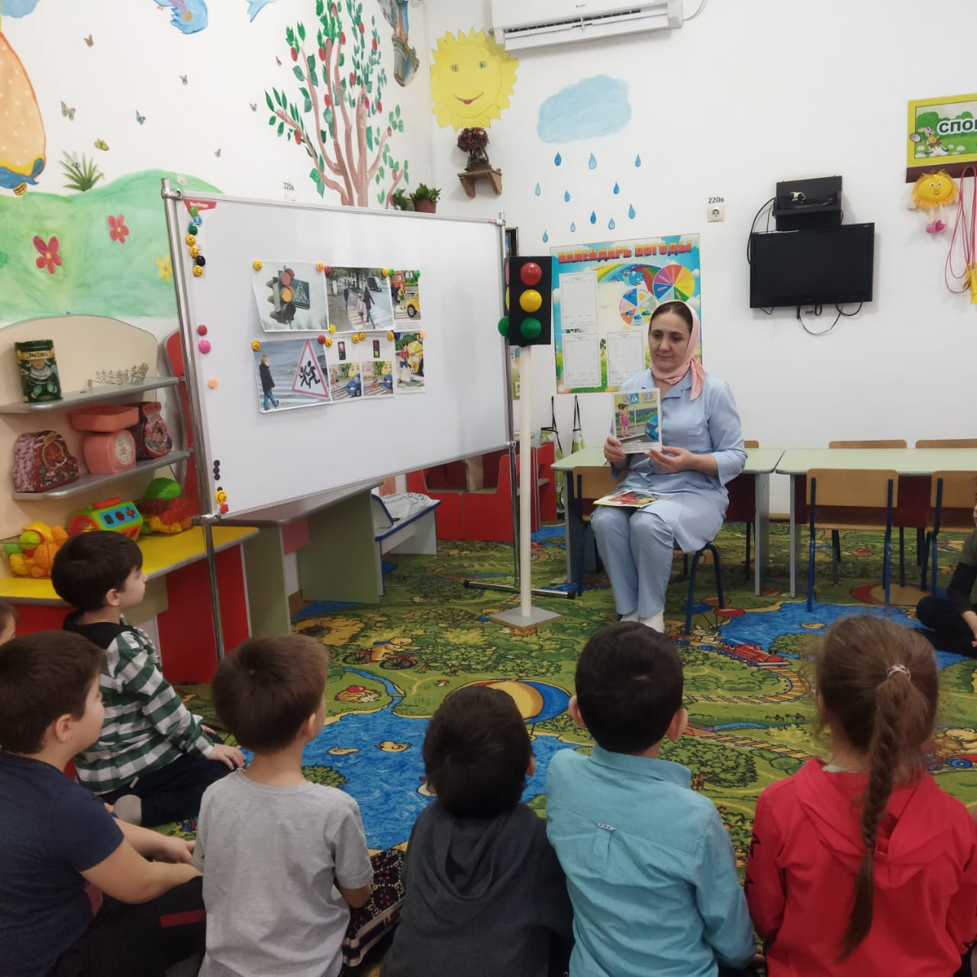
Беседа «О чем нам расскажут дорожные знаки»

Slide 10
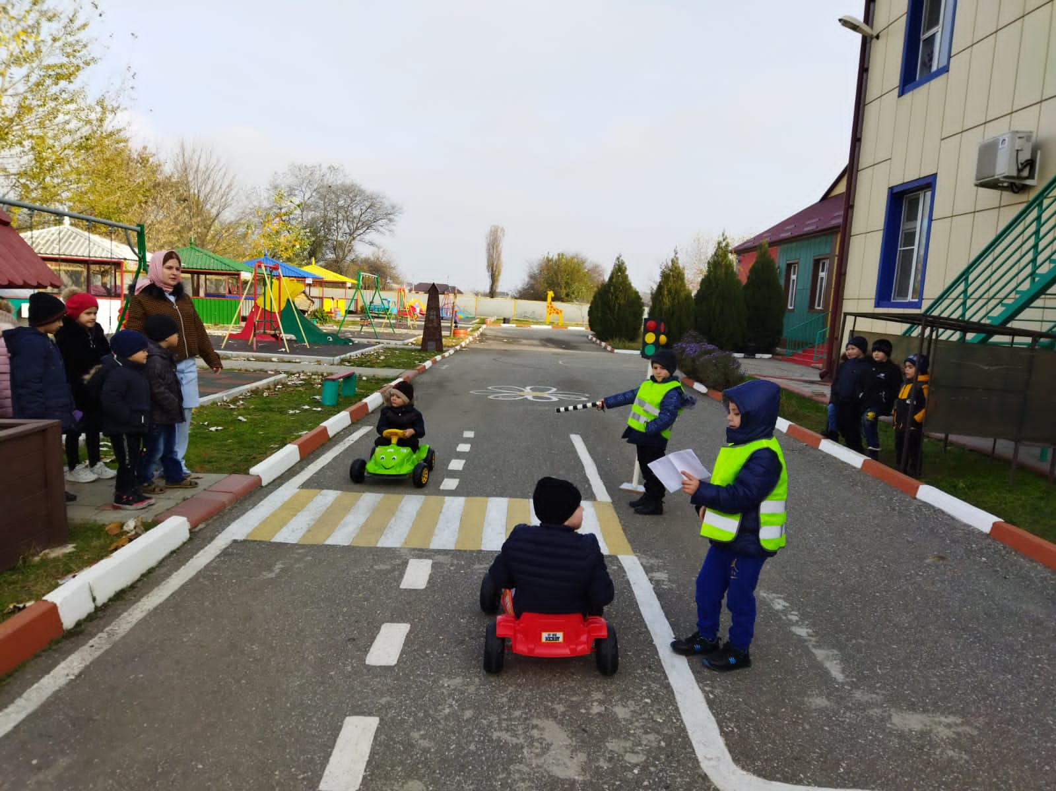
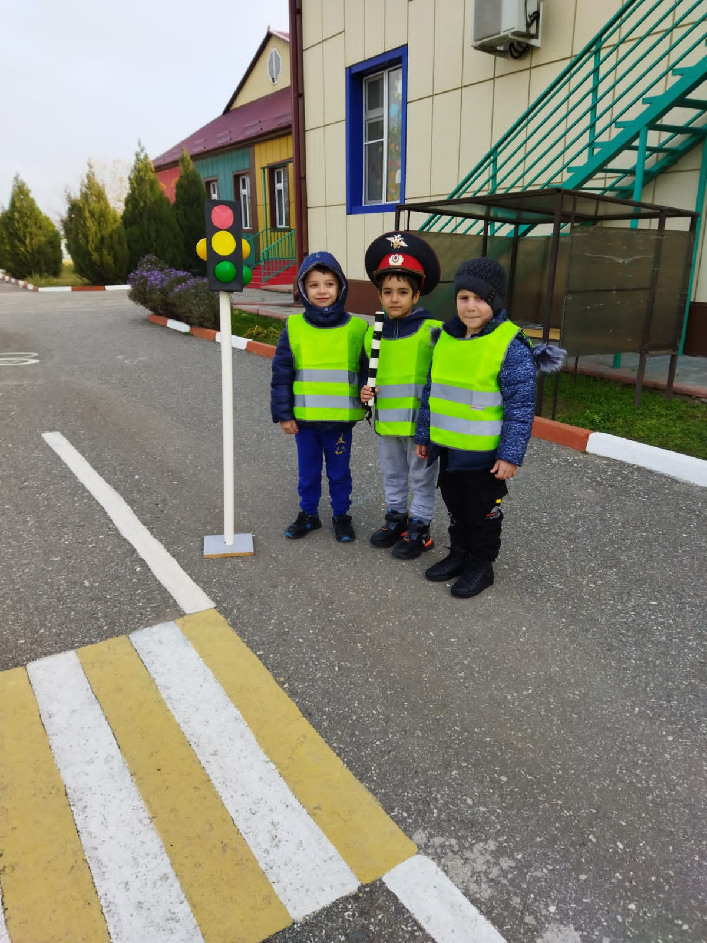
Подвижная игра: «Перекресток»

Slide 11
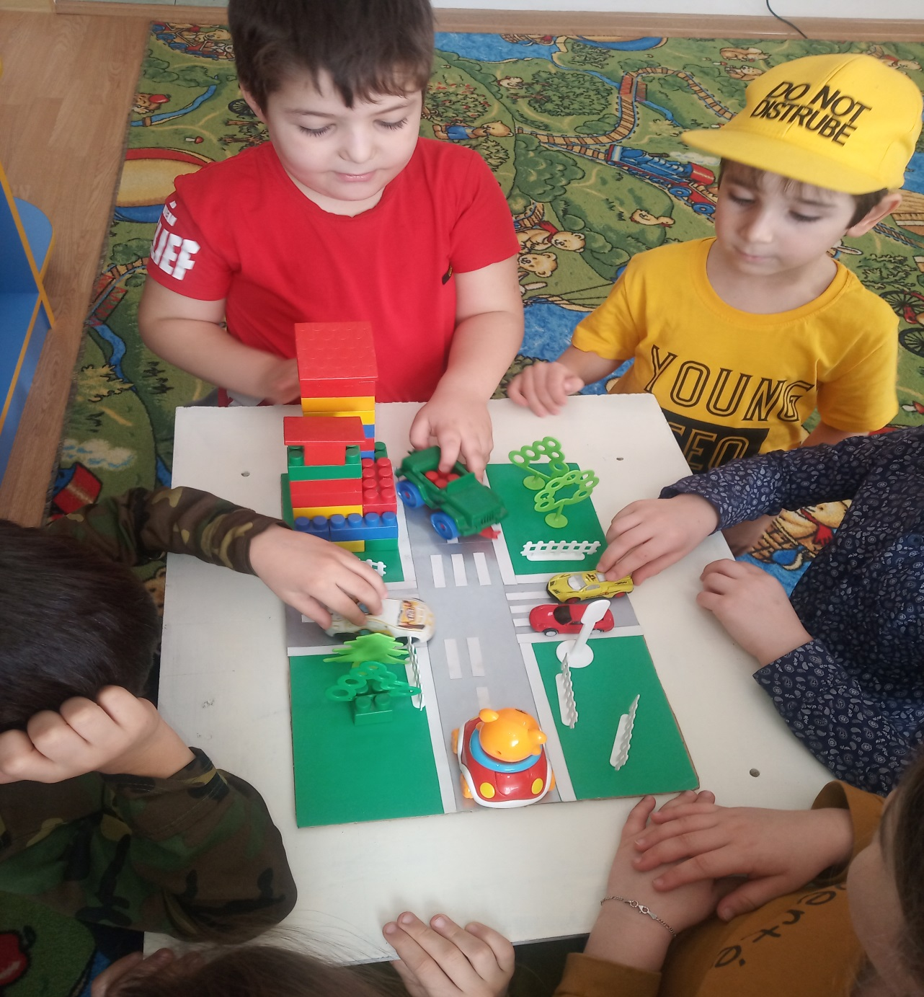
Дидактическая игра: «Умелый пешеход»

Slide 12
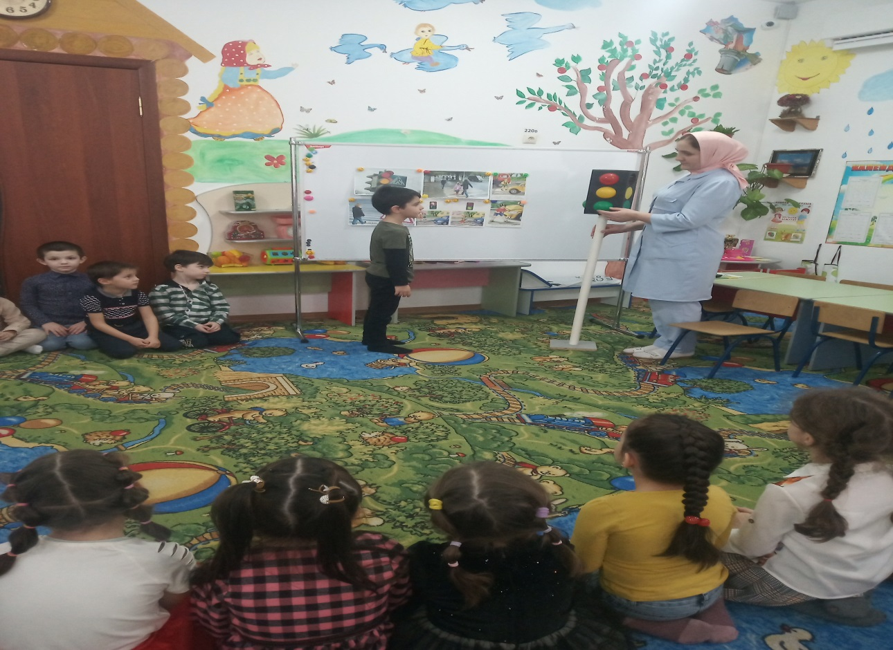
Разбор ситуаций:
«Как правильно перейти через дорогу?»

Slide 13
Положительные результаты проекта можно оценить по следующим показателям:
1. Высокий уровень знаний детьми правил безопасного поведения на улицах и дорогах (в соответствии с возрастными требованиями).
2. Наличие у детей мотивации к самостоятельной работе по данной теме.
3. Уровень вовлеченности детей к решению данной проблемы.
4. Проявление у детей негативного отношения к нарушениям ПДД.
5. Умение детей быстро и правильно ориентироваться в дорожных ситуациях (в различных игровых ситуациях);

Slide 14
ВЫВОД :
Чем раньше дети научаться культуре поведения на дорогах и улицах, тем меньше будет происшествий на проезжей части улиц. Ребенок - новый участник дорожного движения, дисциплинированный пешеход, культурный пассажир.

Slide 15
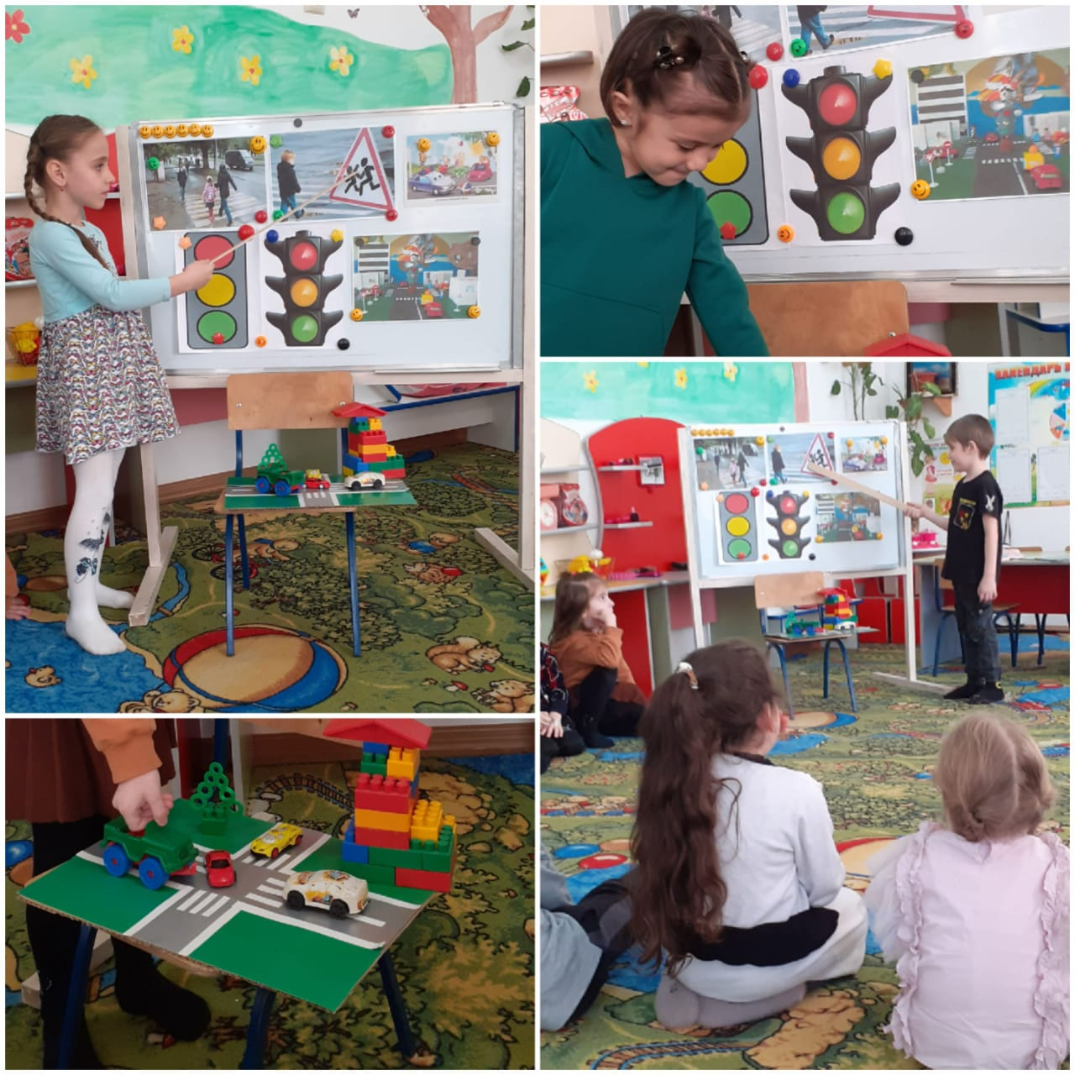
Особое значение, исходя из особенностей возраста детей, для проекта имела игровая деятельность, где с помощью моделирования, ролей, детям были закреплены теоретические знания о правилах безопасного поведения на дороге , в транспорте, в пути.

